Slide 1
La rivoluzione militare del Quattrocento

Slide 3
La rivoluzione militare
il numero di imbarcazioni dedicate a una regolare attività militare aumentò,
gli effettivi degli eserciti si espansero a seguito della necessità di schierare consistenti reparti di fanteria,
le nuove armi da fuoco si diffusero
le innovazioni nell’arte fortificatoria furono significative
, i costi di mantenimento dell’apparato militare, non solo in guerra ma anche in tempo di pace, crebbero drasticamente.
Le campagne belliche, inoltre, durarono più che nel passato, costringendo ad uno sforzo finanziario prolungato nel tempo.
La cosiddetta rivoluzione militare che interessò gran parte dell’Europa fra il tardo medioevo e la prima età moderna

Slide 4
Le cose cominciano a cambiare nel Trecento
il ruolo decisivo dei fanti nei campi di battaglia può essere valutato già a partire da metà trecento. Il miglioramento dell’arco inglese consentì eccellenti prestazioni e inoltre la combinazione tra arcieri e picchieri determinò la superiorità della fanteria sulla cavalleria
“rivoluzione della fanteria”
A partire dalla metà del trecento, il crescente appesantimento dell’uomo d’armi (l’armatura doveva meglio proteggerlo dalle frecce e dalle rudimentali armi da fuoco) comportò una maggior cooperazione con i cavalieri leggeri e con gli arcieri, i quali a loro volta avevano bisogno della protezione dei picchieri e degli alabardieri.

Slide 5
Gli svizzeri nel Quattrocento
L’esercito svizzero: I quadrati di migliaia di picchieri svizzeri in alcune battaglie del secondo Quattrocento sbaragliarono la nobile cavalleria borgognona, sancendo la fine di un’epoca e imponendo la presenza determinante della fanteria sui campi di battaglia.

Slide 6
Gli svizzeri
La forza dei picchieri svizzeri derivava dalla grande coesione della formazione a istrice, che a sua volta si basava su un elevato spirito di corpo, su relazioni parentali e su un diffuso senso della disciplina che si era andato formandosi a livello di comunità d’origine
La grande novità degli svizzeri stava nel fatto che, a differenza di alcuni episodi precedenti che pur avevano visto il prevalere dei fanti sui cavalieri, ora la fanteria svolgeva un ruolo offensivo, avanzando sul campo aperto e travolgendo le schiere dei cavalieri.

Slide 7
Già nel Trecento cresce la quantità degli eserciti degli stati
. Anche per quanto riguarda gli aspetti quantitativi, alcuni governi medievali erano in grado di schierare una forza militare paragonabile agli eserciti della prima età moderna. L’esercito raccolto da Edoardo I nel 1298, formato da circa 3000 uomini d’arme e oltre 25000 fanti; era grande come gli eserciti degli stati moderni del Cinquecento

Slide 8
Pecunia nervus belli
La crescita dello sforzo militare condusse altresì a una intensificazione della leva fiscale (e anche in questo caso abbiamo una “rivoluzione’
e un massiccio ricorso al credito. (Guerra dei 100 anni)

Slide 9
Il Quattrocento sviluppa le novità trecentesche
due grandi svolte: la prima negli anni 1470-1530, con l’erezione delle nuove fortificazioni e la diffusione delle armi da fuoco
La seconda gli anni 1660-1720, con la massiccia crescita degli eserciti permanenti, la baionetta innestata su moschetti a pietra focaia e, sul mare, le formazioni navali in linea.

Slide 10
Cosa cambia nella guerra navale
Sino a tutto secolo XV, infatti, era assai raro che gli stati mantenessero una consistente marina militare: solo poche imbarcazioni venivano fatte costruire direttamente dai governi, mentre era diffuso il sistema di affittare, acquistare o requisire le navi appartenenti a privati da impiegare quando necessario
. Nel secolo successivo i crescenti impegni di pattugliamento e di controllo delle rotte commerciali comportarono la necessità di mantenere una forza navale permanente.
In caso di guerra, comunque, si ricorreva ancora a legni privati, sia da schierare in combattimento che da utilizzare per i trasporti e i collegamenti.

Slide 11
L’esempio di Venezia
Venezia disponeva in tempo di pace di una quarantina di galee statali verso la metà del cinquecento, ma era in grado di armarne sino a 150 in caso di emergenza militare, come avvenne agli inizi della guerra di Cipro attorno alla metà del Cinquecento
. Ciò significa che la Repubblica marciana contava su una forza di almeno 8000 marinai e rematori in tempi normali ed era in grado di imbarcarne almeno 30.000 in guerra

Slide 12
Cosa cambia nella guerra terrestre: l’esercito permanente
Anche sui campi di battaglia del Trecento c’erano eserciti che superavano i 20.000 effettivi
Ma si trattava per lo più di una forza costituita da cavalieri e fanti cittadini che si scioglievano non appena veniva meno l’occasione dello scontro68. Già verso la metà del quattrocento le maggiori potenze della Penisola (Milano e Venezia) mantenevano un apparato militare regolare che si aggirava attorno ai 10.000 soldati, mentre il re di Napoli, sebbene non disponesse di un vero e proprio esercito stabile, poteva contare su oltre 7000 uomini.

Slide 13
.
Durante le continue guerre del 1424-54 in Italia vi fossero all’incirca 50.000 soldati sotto le bandiere dei diversi stati

Slide 14
Rapporto fra forze militari in pace e in guerra: gli ordini di grandezza fra uno stato rinascimentale italiano e due grandi potenze «nazionali» in età moderna
      Francia Olanda Venezia
1400-1450 5:1
1450-1500 3:1
1500-1550 6:1
1550-1600 4:1 5:1
1600-1650 2:1 5:1
1650-1700 3:1 2:1

Slide 15
L’esercito permanente veneziano
Attorno al 1475 l’entità degli eserciti permanenti veneziano e milanese (probabilmente un totale attorno ai 20.000 soldati) non era molto meno di quello francese
Ancora agli inizi del cinquecento sia l’esercito veneziano che, probabilmente, quello milanese potevano competere sul piano quantitativo con le forze francesi e spagnole che stavano operando nella Penisola.
Nel 1509 ad Agnadello, per esempio, Venezia riuscì a schierare un esercito di circa 20.000 soldati professionali e quasi 10.000 CERNIDE. una forza senza dubbio rilevante anche per le grandi monarchie dell’epoca, Fu solamente da metà secolo che il divario fra gli stati indipendenti italiani e le grandi monarchie si rese incolmabile

Slide 16
Contraccolpi
Questo fenomeno tuttavia comportò un maggior onere per i contribuenti, soprattutto contadini, che dovettero fornire sia denaro che vitto e alloggio alle truppe acquartierate nei territori.
La questione degli alloggiamenti si rese più scottante quando i governi fecero sempre più affidamento su nuclei stabili di soldati.
Uno dei più importanti aspetti della costituzione di eserciti stabili fu proprio la necessità di alloggiare e mantener le truppe nel territorio (la caserma non c’è ancora)
A partire dai primi anni del quattrocento l’onere degli alloggiamenti in periodo di pace venne distribuito fra le comunità rurali in base a criteri connessi all’entità della popolazione e a una valutazione, seppur grossolana, delle risorse locali (è una voce della fiscalità)

Slide 17
Contraccolpi amministrativi
connessione fra esigenze militari ed espansione amministrativa. La presenza di un ampio nucleo permanente comportò che la questione degli alloggiamenti divenisse una materia gestita da officiali stabili, che si trasformarono in breve in rappresentanti periferici dell’autorità sforzesca
Collaterali
Commissari
(«funzionari di collegamento fra l’ambito militare e quello amministrativo»)

Slide 18
I ricatti dei capitani di Ventura
Una delle spese più rilevanti che i governi del tre e primo quattrocento dovevano affrontare, oltre al pagamento delle truppe impegnate in guerra, era dovuta ai «costi di protezione».
La fine di una campagna militare spesso recava con sé il problema della smobilitazione dell’esercito e dei rapporti con i condottieri. Così a Siena nel secondo trecento come nello Stato pontificio verso il 1420 una cospicua quota delle spese militari fu destinata a soddisfare richieste e pressioni di truppe sia amiche che nemiche.
Il ricatto scompare quando le compagnie di mercenari vennero inserite nell’organizzazione militare permanente, nell’ambito di una più vasta tendenza verso l’istituzionalizzazione della guerra.

Slide 19
Guerre finte dei capitani di ventura?
Anche se non si può affermare che le guerre fossero condotte senza spargimento di sangue, la maggior preoccupazione dei condottieri era rivolta alla tutela della forza che guidavano. Una preoccupazione, quella dei comandanti, che si concentrava più sugli uomini d’arme (cioè sui reparti di cavalleria, le «lanze» costituite da un piccolo gruppo di cavalieri (due tre) coi loro serventi, che sui semplici fanti.
E’ significativo che dei 512 condottieri che militarono in 25 anni sotto Micheletto Attendolo solo 15 persero la vita in combattimento o a seguito di ferite.

Slide 20
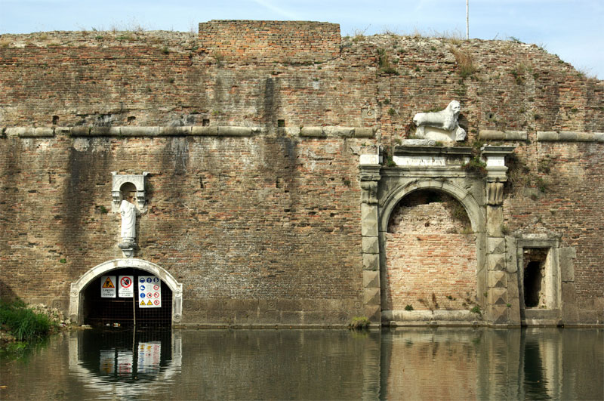
L’altro fattore del cambiamento: l’artiglieria, le nuove fortificazioni, la nascita del bastione

Slide 21
Le armi da fuoco
L'introduzione delle armi da fuoco e delle artiglierie negli eserciti tra la fine del XV e l'inizio del XVI sec. rappresenta una vera e propria rivoluzione nel modo di combattere le guerre e determina l'inevitabile crisi della cavalleria come corpo militare,
declino della figura del cavaliere quale era stata delineata e "mitizzata" nei secoli precedenti del Medioevo, nell'immaginario culturale e letterario più ancora che nell'ambito guerresco in cui essa era nata e si era consolidata.

Slide 22
La cavalleria dai campi di battaglia ai libri dell’Ariosto e del Tasso
Nelle battaglie del primo Cinquecento a farla da padrone sono soprattutto le artiglierie e la fanteria assume un rilievo decisamente superiore alla cavalleria, determinando ben presto un contrasto tra i fautori del "vecchio stile" di combattimento, nostalgici del confronto ad armi pari basato essenzialmente sull'abilità tattica, e i sostenitori delle novità tecniche, convinti che la superiorità nelle armi da fuoco determini la vittoria sul campo di battaglia,

Slide 23
la figura del capitano di ventura entra in crisi ed è destinata a tramontare in quanto non la capacità del singolo è decisiva nel confronto tra gli eserciti, ma la superiorità numerica e il possesso di armi sempre più moderne e micidiali.
S guerre nel Cinquecento diventano ancora più cruente e distruttive di quanto non fossero mai state in precedenza e nel corso del secolo saranno soprattutto i grandi Stati nazionali a dotarsi delle artiglierie più efficaci
Francia e Spagna anzitutto, quest'ultima impegnata anche nella colonizzazione del Nuovo Mondo dove proprio i cannoni costituiranno l'elemento di supremazia contro gli indios
l'Italia sarà il teatro di scontri feroci nell'ambito delle guerre tra Francia e Spagna in cui le armi da fuoco daranno dimostrazione della loro potenza,

Slide 24
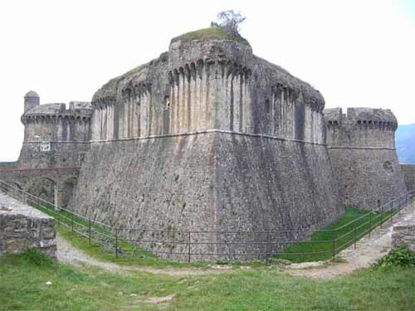
Sarzanello (SP)

Slide 25
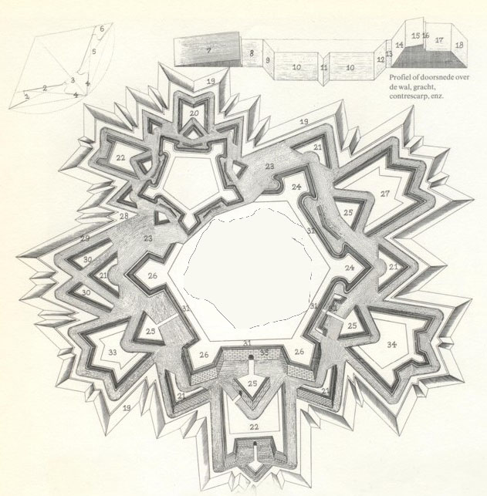
.

Slide 26
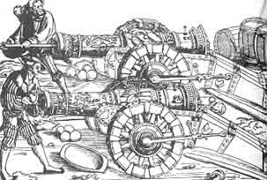
artiglierie

Slide 27
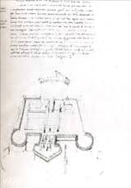
Francesco di Giorgio Martini, «Trattato di architettura civile e militare»

Slide 28

.

Slide 29
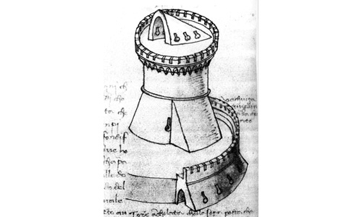
Modello di torre di Francesco di Giorgio

Slide 30
Diffusione dei nuovi modelli
le prime manifestazioni della nuova tecnica fortificatoria si riscontrano nell’Italia centrale a partire da metà quattrocento: nelle Marche e in Romagna bastioni vennero innalzati secondo i nuovi dettami; le mura furono rafforzate e ci si preoccupò di assicurare il tiro incrociato dei difensori. Le innovazioni si diffusero nella penisola piuttosto rapidamente: le mura costruite nella terraferma veneta all’indomani della crisi di Agnadello (1509) seguirono i recenti princìpi, portati a Venezia da Sanmicheli, che si era formato a Roma.

Slide 31
Primati italiani
.
Il culmine del nuovo modo di fortificare venne raggiunto con l’edificazione, a partire dal 1593, della fortezza veneziana di Palma, al confine meridionale del Friuli. Il nuovo sistema fortificatorio “alla moderna” venne presto recepito anche oltralpe. Ingegneri italiani furono impiegati da vari governi per costruire le nuove fortezze
: gran parte delle opere difensive in Francia settentrionale e nelle Fiandre meridionali recano l’impronta di un “inzegnero” italiano. Anche in questo caso, sembra che l’esperienza acquisita sul campo sia stato il fattore più importante nella diffusione delle nuove tecniche. Si ha l’impressione che siano le persone, i tecnici, piuttosto che la diffusione di manuali e trattati, a svolgere un ruolo fondamentale nella trasmissione delle conoscenze e nella loro applicazione

Slide 32

Palmanova (Friuli)

Slide 33
Enormi costi
Solamente il recupero dell’area da edificare e i primi lavori di erezione della fortezza a Perugia, per esempio, richiesero una spesa di ben 300.000 scudi, vale a dire circa metà delle entrate annue del bilancio statale pontificio. Un progetto per rifortificare Roma verso il 1540 prevedeva un esborso di 450.000 scudi98

Slide 34
Machiavelli e le sue prediche
Dico, adunque, che l’arme con le quali uno principe defende il suo stato, o le sono proprie o le sono mercenarie, o ausiliarie, o miste. Le mercenarie e ausiliarie sono inutile e periculose: e se uno tiene lo stato suo fondato in sulle arme mercenarie, non starà mai fermo né sicuro; perché le sono disunite, ambiziose, sanza disciplina, infedele; gagliarde fra gli amici; fra e’ nimici, vile; non timore di Dio, non fede con gli uomini [5]; e tanto si differisce la ruina quanto si differisce lo assalto; e nella pace se’ spogliato da loro, nella guerra da’ nimici. La cagione di questo è che le non hanno altro amore né altra cagione che le tenga in campo, che uno poco di stipendio, il quale non è sufficiente a fare che voglino morire per te. Vogliono bene essere tuoi soldati mentre che tu non fai guerra; ma, come la guerra viene, o fuggirsi o andarsene. [6] La qual cosa doverrei durare poca fatica a persuadere, perché ora la ruina di Italia non è causata da altro che per essere in spazio di molti anni riposatasi in sulle arme mercenarie. Le quali feciono già per alcuno qualche progresso, e parevano gagliarde infra loro; ma, come venne el forestiero, le mostrorono quello che elle erano; onde che a Carlo re di Francia fu licito pigliare la Italia col gesso.

Slide 35
Dal «De principatibus»
Stettono Roma e Sparta molti secoli armate e libere. E' Svizzeri sono armatissimi e liberissimi. Delle armi mercenarie antiche in exemplis [10] sono e’ Cartaginesi; li quali furono per essere oppressi da’ loro soldati mercenarii, finita la prima guerra con li Romani, ancora che [11] e’ Cartaginesi avessino, per capi, loro proprii cittadini. Filippo Macedone fu fatto da’ Tebani, dopo la morte di Epaminunda, capitano delle loro genti; e tolse loro, dopo la vittoria la libertà. E' Milanesi, morto il duca Filippo, soldorono Francesco Sforza [12] contro a’ Viniziani; il quale, superati gli inimici a Caravaggio, si congiunse con loro per opprimere e’ Milanesi suoi patroni.

Slide 36
Machiavelli e le «Ordinanze
o lascierò stare indreto el disputare se li era bene o no ordinare lo stato vostro alle armi, perché ogni uno sa che chi dice imperio, regno, principato, republica, chi dice huomini che comandono, cominciandosi dal primo grado et descendendo infino al padrone d’uno brigantino, dice iustitia et armi. Voi, della iustitia, ne havete non molta, et dell’armi non punto; et el modo ad rihavere l’uno et l’altro è solo ordinarsi all’armi per deliberatione publica, et con buono ordine, et mantenerlo. Né v’ingannino cento cotanti anni che voi sete vissuti altrimenti et mantenutivi, perché, se voi considerrete bene questi tempi et quelli, vedrete essere impossibile potere perservare la vostra libertà in quel medesimo modo.

Slide 37
Machiavelli
Ma perché questa è materia chiara et, quando pure la si riavessi ad disputare, bisognerebbe entrare per altra via, la lascierò stare indreto. Et, presupponendo che la sententia sia data et che sia bene armarsi, volendo ordinare lo stato di Firenze alle armi, era necessario examinare come questa militia si riavessi ad introdurre. Et considerando lo stato vostro, si truova diviso in città, contado et distrecto, sì che bisognava cominciare questa militia in uno di questi luoghi, o in dua, o in tucti ad tre ad un tracio. Et perché le cose grandi hanno bisogno d’essere menate adagio, non si poteva in nessuno modo, né in dua, né in tucti ad tre e sopraddecti luoghi sanza confusione et sanza periculo introdurla. Bisognava pertanto eleggierne uno.

Slide 38
Machiavelli
Né piacque di tòrre la città, perché, chi considera uno exercito, ad dividerlo grossamente, lo truova composto di huomini che comandone et che ubbidischono, et di huomini che militano ad piè et che militano ad cavallo; et havendo ad introdurre forma di exercito in una provincia inconsueta all’armi, bisognava, come tutte l’altre discipline, cominciarsi da la parte più facile; et sanza dubbio egli è più facile introdurre militia ad piè che ad cavallo, et è più facile imparare ad ubbidire che ad comandare. Et perché la vostra città et voi havete ad essere quelli che militiate ad cavallo et comandiate, non si poteva cominciare da voi, per essere questa parte più difficile; ma bisognava cominciare da chi ha ad ubbidire et militare ad piè: et questo è il contado vostro.

Slide 39
Et però si è cominciata questa ordinanza nel contado; dove volendola ordinare, bisognava darle ordine et modo, cioè segni sotto chi e’ militassino, armi con che si havessino ad armare, terminare chi havessi ad militare sotto ciascuno segno, et dare loro capi che li exercitassino. Quanto alle armi, quelle che sono date loro sono note; quanto a’ segni, è parso che le sieno bandiere tucte con uno segno medesimo del Lione, adciò che tucti li huomini vostri sieno affectionati di una medesima cosa, et non habbino altro per obiecto che ’l segno publico, et per questo ne diventino partigiani. Sonsi distinti e capi, adciò che ciascuno riconoscha la sua; sonsi numerate, perché la città ne possa tener conto, et comandarle più facilmente. Era necessario dare ad queste bandiere termine di paese; et ad questo bisognava o terminare el paese vostro di nuovo, o pigiare de’ termini suoi antiqui; et perché e’ si truova diviso in capitaneati, vicariati, potesterie, comuni et populi, parve, volendo andare con uno di questi ordini, da terminare queste bandiere con le potesterie, sendo li altri termini o troppi larghi, o troppi strecti. Et però si è dato ad ogni potesteria una bandiera; et ad dua, tre, 4 et cinque bandiere si è dato uno conestabole che li struischa secondo la commodità del ragunarli et secondo la moltitudine delli huomini descripti sotto tali bandiere; tanto che trenta bandiere che voi havete sono in governo d’undici connestaboli, et li luoghi dove le sono messe sono Mugiello, Firenzuola, Casentine, Valdarno di sopra et di sotto, Pescia et Lunigiana. Pareva bene, anchora non si sia facto, scrivere sotto ogni bandiera, cioè in ogni potesteria, più huomini si poteva, perchè, come dixe messer Hercole in uno suo scripto, questo ordine vi ha ad servire sempre in reputatione, et qualche volta in facto; né può servirvi in reputatione poco numero di huomini, né etiam in facto del poco numero di huomini, quando pure bisognassi, si può trarre lo assai, ma sì bene dello assai el poco. Né impediscie cosa alcuna el tenere ordinati ne’paesi assai huomini, non li obbligando ad fare più che 12 o 16 monstre lo anno, et dando loro libera licentia d’andare dove voglono ad fare e facti loro. Et però el tenerne ordinati assai è più prudentia, con aniimo di non havere poi ad operare, né levare da casa chi ha honesta cagione di starvi, o chi si conoscessi inutile. Et così alla reputatione ti giova el numero grande, al facto el numero minore et buono, perché sempre si potrà farne nuova scielta et meglo, havendogli visti più volte in viso, che non li havendo visti.

Slide 40
Voi dunque vi trovate scripti ne’ soprascripti luogho et sotto 30 bandiere et undici connestaboli più che cinquemila huomini; havetene facto mostra in Firenze di 1200; et sono procedute le cose, sendo nuove, assai ordinatamente; ma le non possono stare più così, perché e’ bisogna che la ’mpresa ruini, o che che la facci disordine, perché, sanza dare loro capo et guida, non si può reggiere contro alli inimici che la ha. El capo che bisogna dare loro è fare una leggie che ne dispongha et uno magistrato che l’observi; et in questa leggie bisogna provedere ad questo, che li scripti stieno bene ordinati, che non possino nuocere, et che si remunerino. Ad tenerli ordinati, bisogna che questo magistrato habbi autorità di punirli et facultà da∙ffarlo, et che la leggie lo necessiti ad fare tucto quello che è in substantia della cosa, et che, stralasciandola, le facessi danno. Et però bisogna constringerlo ad tenerne armati un numero almeno ad tenere le bandiere, et e connestaboli, ad provedere all’armi, ad far fare loro le mostre et vicitarli, ad rivederne ogni anno conto et cancellare in certi dì et in certo tempo et rimetterli, ad mescolarci qualche cosa di religione per farli più ubbidienti. Quanto ad ordinare che non possino nuocere, si ha ad considerare che possono nuocere in dua modi: o fra loro, o contro alla città. Se fra loro, possono ferirsi l’uno l’altro particularmente, o fare ragunate per fare male, come soglono. Nel primo caso si vuole duplicare loro la pena, et maxime quelli che ferissino in su le mostre; ma, ferendo altrove, si potrebbe observare le leggie vechie. Quando e’ facessino ragunate in comuni, bisognerebbe fare ogni viva et grande demostratione contro ad chi ne fussi capo, et uno exemplo basta uno pezo nella memoria delli huomini. Contro alla città costoro possono fare male in questi modi: o con ribellarsi et adherirsi con uno forestiero, o essere male adoperati da uno magistrato o da una persona privata. Quanto ad lo adherirsi ad uno forestiero, li huomini ordinati nelli luoghi sopraddecti non lo possono fare, et non se ne debbe dubitare. Quanto allo essere male operati da uno magistrato, è necessario ordinare le cose in modo che conoschino più superiori. Et considerando in che articulo loro hanno ad riconoscere el superiore, mi pare che li habbino ad riconoscere chi li tengha ad casa ordinati, chi li comandi nella guerra, et chi li remuneri. Et perché e’ sarebbe periculoso che riconoscessino tucte queste autorità in uno solo superiore, sarebbe bene che questo magistrato nuovo li tenessi ordinati ad casa, e Dieci dipoi li comandassino nella guerra, et e Signori, Collegi, Dieci et nuovo magistrato li premiassi et remunerassi, et così verrebbono sempre ad havere in confuso el loro superiore, et riconoscere un pubblico et non un privato. Et perché una moltitudine sanza capo non fecie mai male o, se pure lo fa, è facile ad reprimerla, bisogna havere advertenza alli capi ad chi si danno le bandiere in governo continuamente, che non piglino più autorità con loro si conviene: la quale possono piglare in più modi, o per stare continuamente al governo di quelle, o per havere con loro interesse. Et però bisogna provedere che nessuno natìo delli luoghi dove è una bandiera, o che vi habbi casa o possessione, la possa governare; ma si tolga gente di Casentino per il Mugiello, et per Casentine gente del Mugiello. Et perché l’autorità con el tempo si pigla, è bene fare ogni anno le permute de’ connestaboli, et dare loro nuovi governi, et dare loro divieto qualche anno da quelli governi primi, et quando tucte queste cose sieno bene ordinate et meglo observate, non è da dubitare. Quanto al premiarli, non è necessario hora pensarci; ma basterebbe solo darne autorità, come di sopra si dice, et dipoi venire a’ premii, di mano in mano, secondo e meriti loro. Questo ordine, bene ordinato nel contado, de necessità conviene ch’entri ad poco ad poco nella città, et sarà facilissima cosa ad introdurlo. Et vi advedrete anchora a’ vostri dì che differentia è havere de’ vostri cittadini soldati per electione et non per corruptione, come havete al presente, perché, se alcuno non ha voluto ubbidire al padre, allevatosi su per li bordelli, diverrà soldato; ma uscendo dalle squole honeste et dalle buone educationi, potranno honorare sé et la patria loro. Et il tucto sta nel cominciare ad dare reputatione ad questo exercitio: il che conviene si faccia di necessità, fermando bene questi ordini nel contado et che sono manc[...]

